Slide 1
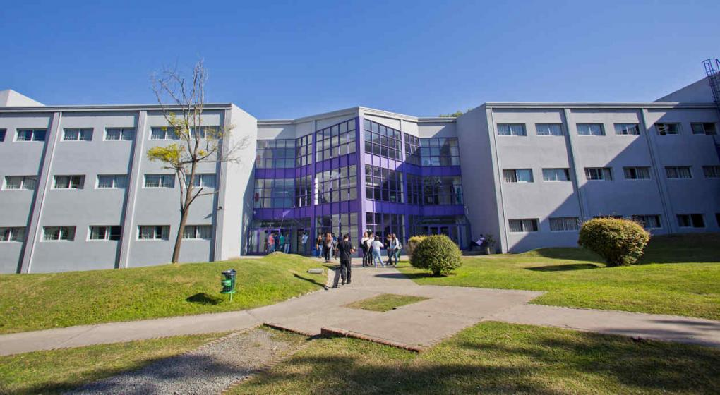


AED II - Trabajo Practico 1
Integrantes:
Godoy Matias
Marquez Federico

Slide 2



DOS
Introducción
C++
DOT

Slide 3
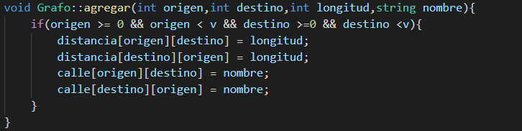
C++
Creación del Grafo
Arma el grafo de acuerdo a los valores asignados.

Slide 4
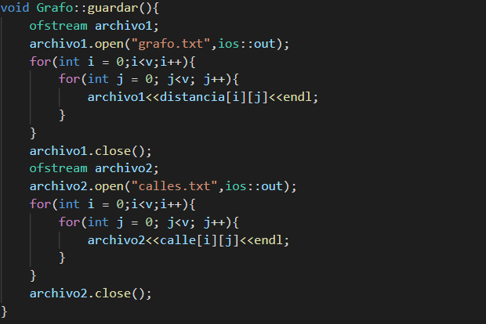
C++
Creación del Grafo
Guarda los valores en un archivo .txt

Slide 5
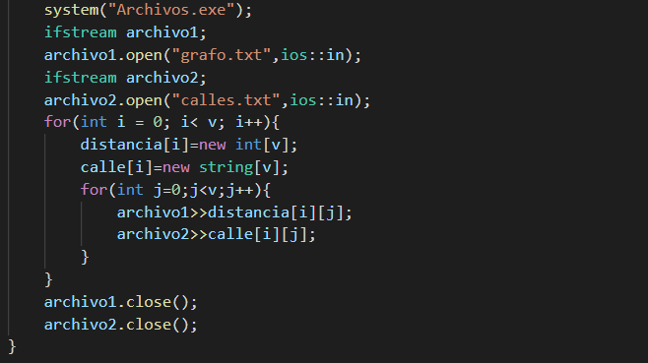
C++
Lectura del Grafo
leemos los archivos .txt, asignándosele los datos a variables.

Slide 6
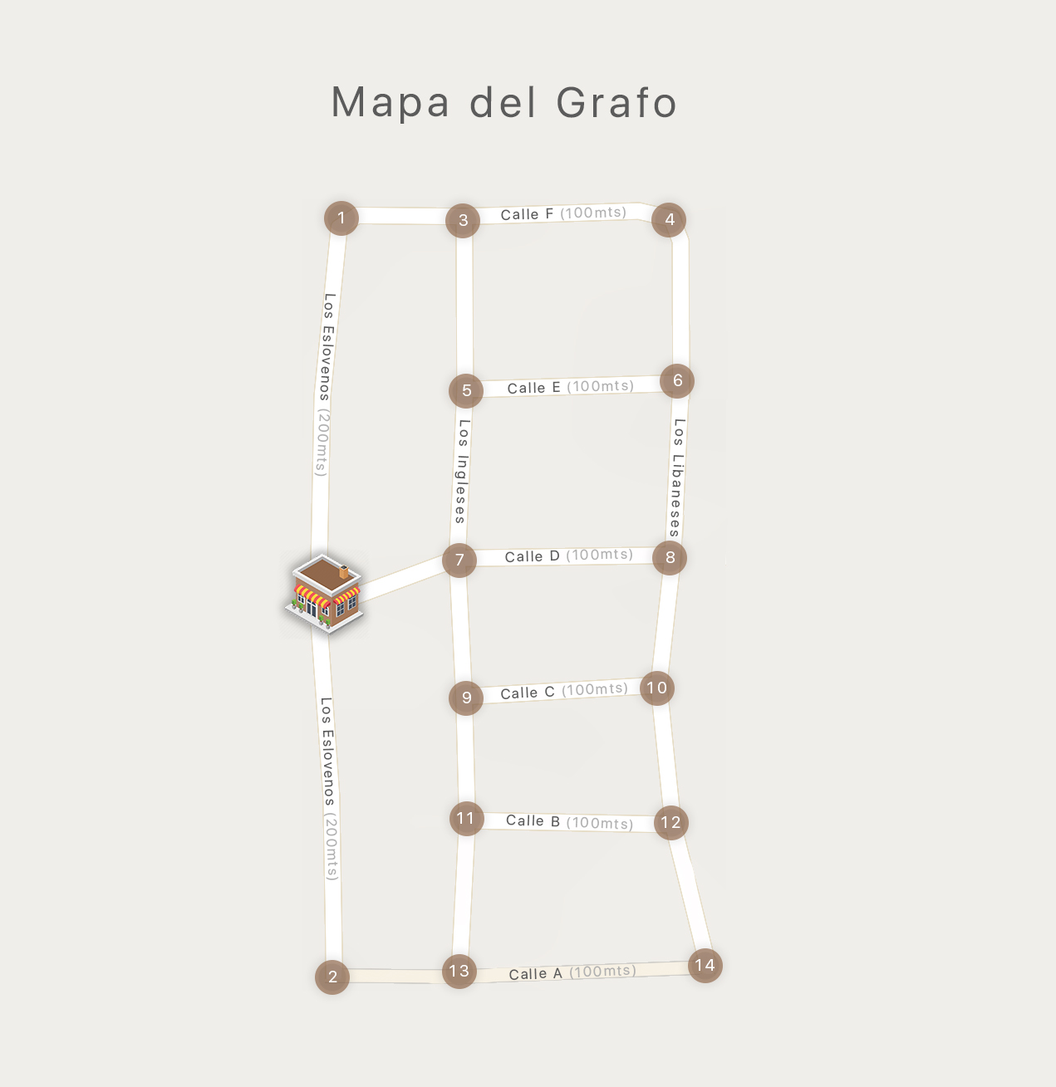

Slide 7
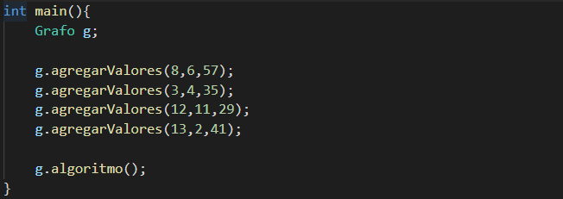
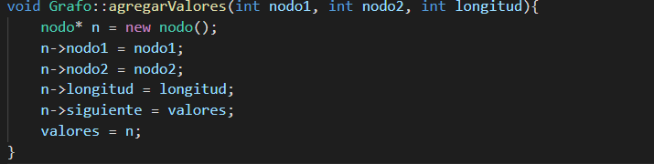
C++
Agregar direcciones
el usuario tendrá que ingresar las direcciones a recorrer.

Slide 8
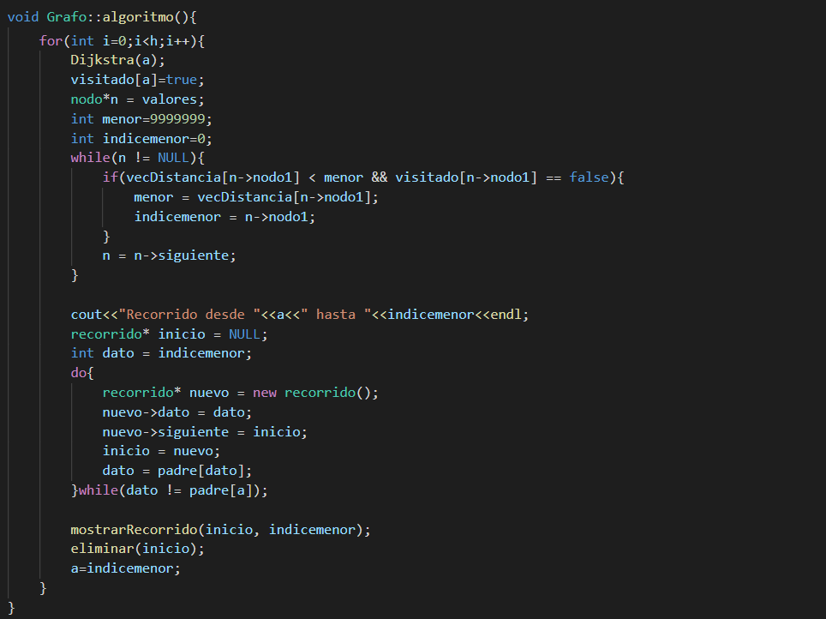
C++
Calcula el recorrido mínimo
este algoritmo ayudará al delivery a hacer el recorrido más eficiente

Slide 9
C++
Calcula el recorrido mínimo
este algoritmo ayudará al delivery a hacer el recorrido más eficiente

Slide 10
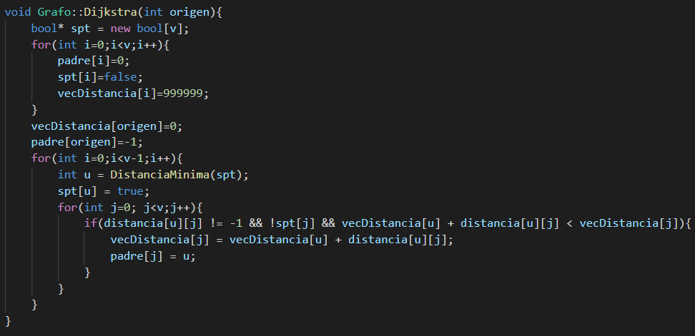
C++
Algoritmo Dijkstra
este algoritmo calcula la distancia mínima entre el origen y los nodos

Slide 11
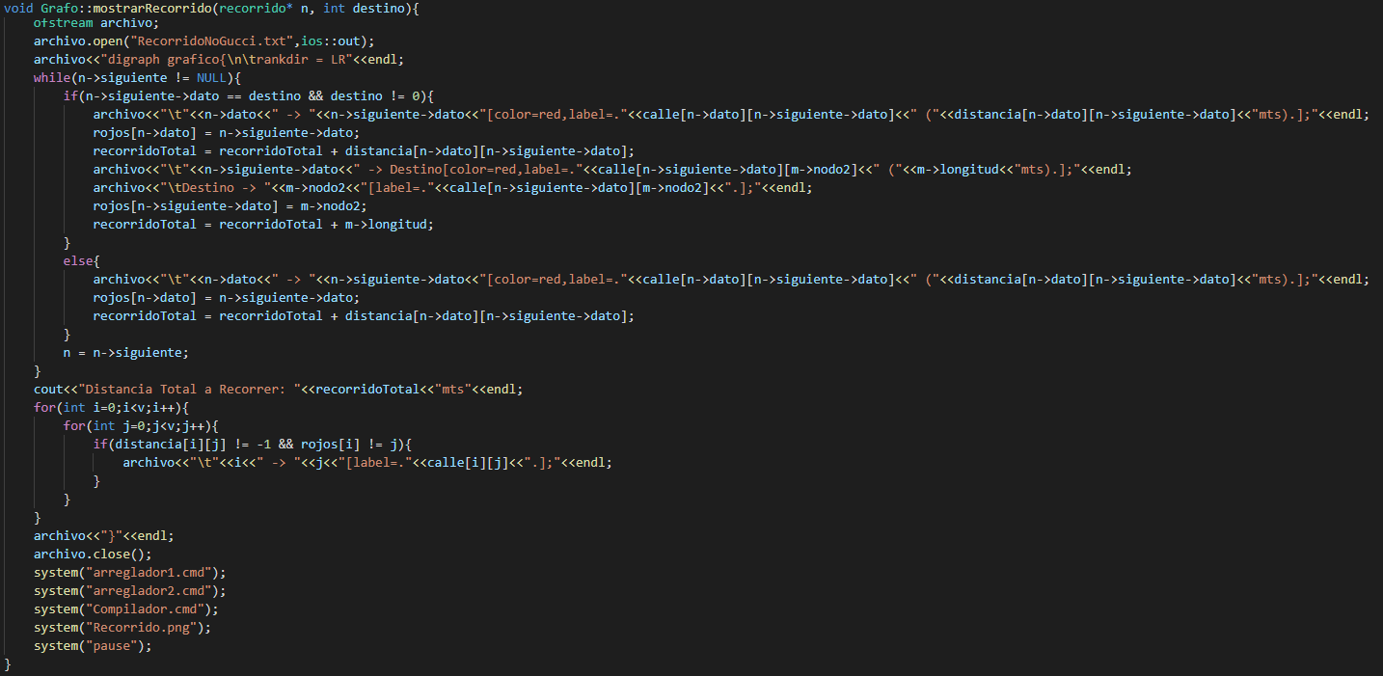
C++

Slide 12
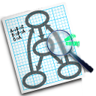
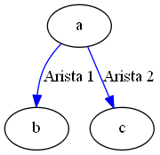

Graphviz
DOT
.txt
.png

Slide 13

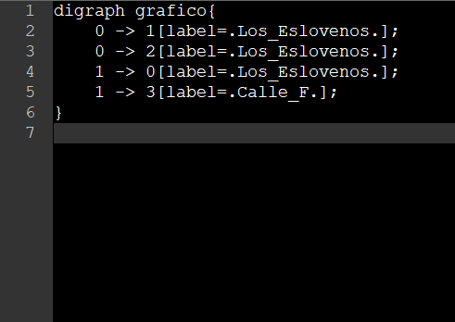
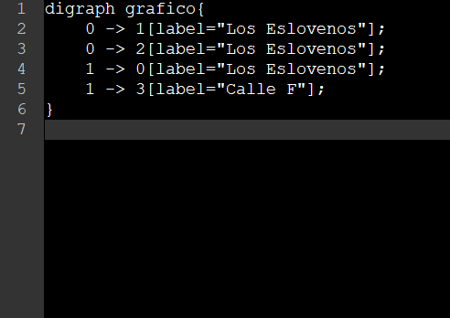
Problemas
DOS

Slide 14
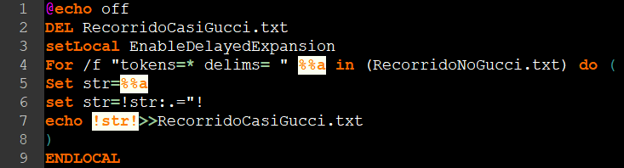
DOS
Solución al problema #1
este script modifica el carácter punto con comillas

Slide 15
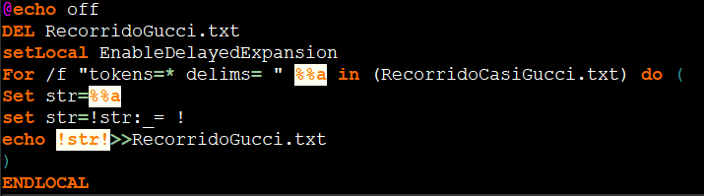
DOS
Solución al problema #2
este script modifica el carácter guión bajo con espacio

Slide 16
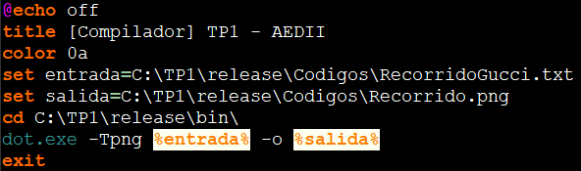
DOS
Renderización del grafo
este script automatiza el trabajo manual para graficar el recorrido

Slide 17

Resumen
Creamos el grafo del mapa (C++)
Guardamos el grafo (C++)
Leemos el grafo (C++)
Ingresamos direcciones (C++)
Calculamos el recorrido minimo (C++)
Guardamos el recorrido en txt (C++)
Solucionamos problemas del txt (DOS)
Creamos un script para automatizar la graficación del recorrido (DOS)
Creamos la imagen del recorrido (DOT)

Slide 18


Slide 19
Bibliografía
https://graphviz.org/documentation/ (Graficador)
https://stackoverrun.com/es/q/288707 (Código batch)

